Slide 1
KSC 2022
다중 객체 비디오에서의
어텐션 기반 단일 객체 추적 모델 연구
Attention based Single Object Tracking Model
In Multiple Object Video
Sunghyun Ahn | Catholic Univ
Youngwan Jo | Yonsei Univ
Sanghyun Park | Yonsei Univ
skd@catholic.ac.kr
jyy1551@yonsei.ac.kr
sanghyun@yonsei.ac.kr

Slide 2
CH01.
Introduction
CH02.
Method
CH03.
Experiments
CH04.
Conclusion

Slide 3
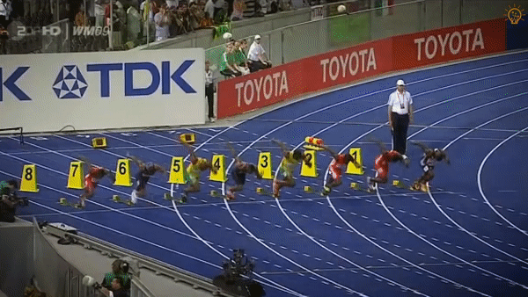
Introduction
단일 객체 추적이란
단일 객체 추적
비디오의 특정 프레임에서 객체를 포함하는 영역이 입력될 때,
이후의 프레임들에서 해당 객체를 추적하는 기술

Slide 4
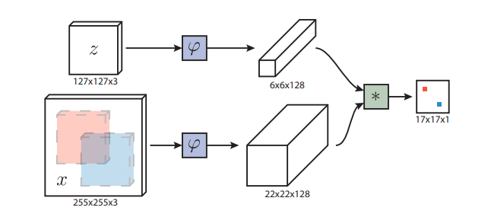
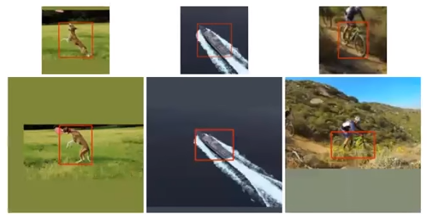
Introduction
샴 네트워크 기반 방식
Fully Convolutional Siamese Network (Siam FC)
단일 객체 추적 연구는 Siam FC를 기반으로 하며, 모델은 특징 추출기, 특징 융합 네트워크, 예측 헤드 네트워크 세 가지로 구성된다.
1. 추적 대상을 포함하는 템플릿 영상(z)과 추적 대상을 찾을 검색 영상(x)의 특징을 각각 추출한다.
2. 교차상관관계를 통해 두 특징맵의 유사도를 계산한다.
3. 가장 높은 유사도를 통해 검색 영상에서 추적 대상의 위치를 예측한다.

Slide 5
Introduction
샴 네트워크 기반 방식
Transformer Tracking (TransT)
교차상관관계를 Transformer 구조로 대체한 단일 객체 추적 모델
교차상관관계보다 전역적인 정보를 활용할 수 있고, 유의미한 정보의 소실을 막음 -> 성능 향상

Slide 6
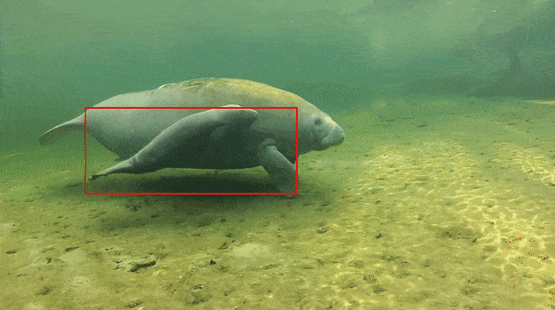
Introduction
샴 네트워크 기반 방식
기존 방식의 문제점
여러 객체들이 동시에 움직이는 비디오에서 낮은 정확도를 보임
여러 객체들이 동시에 움직이면 템플릿 영상 속에
다른 객체의 일부가 포함되어 노이즈로 작용하기 때문

Slide 7
Introduction
제안 아이디어
제안 아이디어
특징 추출기와 예측 헤드 네트워크에서 어텐션 모듈을 적용하는 방식을 제안
1. 템플릿 영상에 다른 객체의 일부가 포함되어 있더라도 추적 대상에만 집중하도록 함
2. 유사도가 계산된 이후 추적 대상의 위치와 크기를 정확하게 예측할 수 있도록 함

Slide 8
Method
CNN 어텐션 네트워크
CBAM 모듈 (ECCV 2018)
채널 어텐션 (Channel Attention)
공간 어텐션 (Spatial Attention)

Slide 9
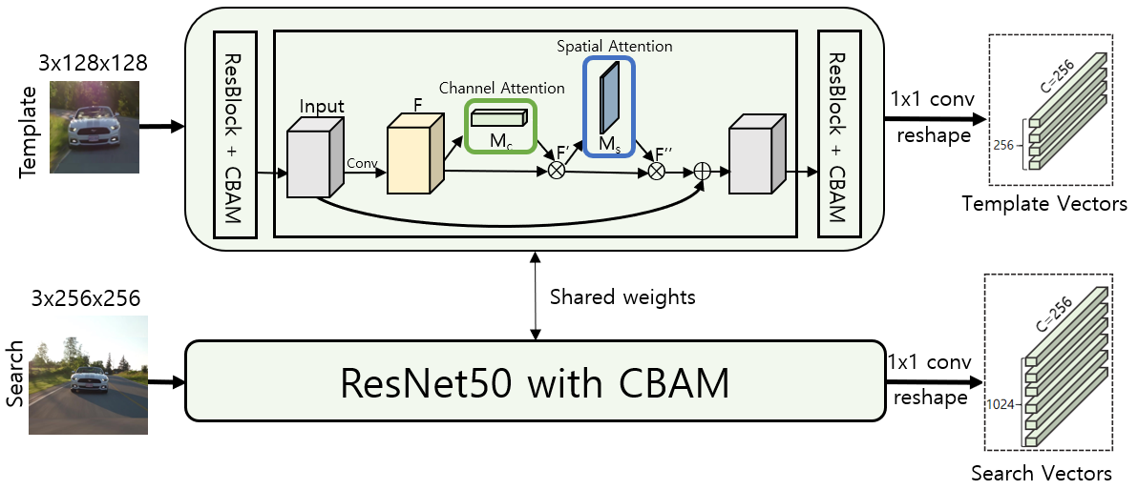
Method
제안 모델 방법
특징 추출기에서의 어텐션
ResNet의 모든 Residual Block에 CBAM 모듈을 추가하였음
CBAM은 특징맵에서 어떤 채널이 중요한지를 결정하는 채널 어텐션(Channel Attention)과, 특징맵에서 어떤 위치가 중요한지를 결정하는 공간 어텐션(Spatial Attention)이 연속하는 구조를 지님
-> 특징맵에서 중요한 부분을 더 강조하므로, 템플릿 영상에서 배경보다는 객체에 집중, 객체가 다수인 경우에는 추적 대상에 더 집중

Slide 10
Method
제안 모델 방법
예측 헤드 네트워크에서의 어텐션
유사도가 저장된 융합 벡터들(Fusion Vectors)에 공간 어텐션(Spatial Attention)을 수행하였음
융합 벡터들은 융합 특징맵(Fusion Map)으로 변환되고, 공간 어텐션을 통해 중요한 위치가 강조된다. 이후 평탄화(flatten)을 거쳐 어떤 융합 벡터가 중요한지를 알 수 있다.
-> 추적 대상의 위치와 크기는 강조된 융합 벡터를 통해 더 정확하게 예측될 수 있음

Slide 11
Experiments
실험 환경 및 데이터셋
실험 환경 및 하이퍼 파라미터
데이터셋 및 백본 네트워크
OS: CentOS 7
GPU: NVIDIA GeForce RTX3090 x2
Epoch: 500 Iteration: 1000 Batchsize: 32
Learning rate: 1e-5 (backbone), 1e-4 (others)
(epoch 수가 250을 넘으면 10배 감소)
Dataset: GOT-10k
현실 세계에서 사람이나 동물 등이 움직이는 비디오가 약 만 개 저장된 데이터셋
Backbone: ResNet50 with CBAM
ImageNet 데이터셋으로 사전학습된 백본 네트워크

Slide 12
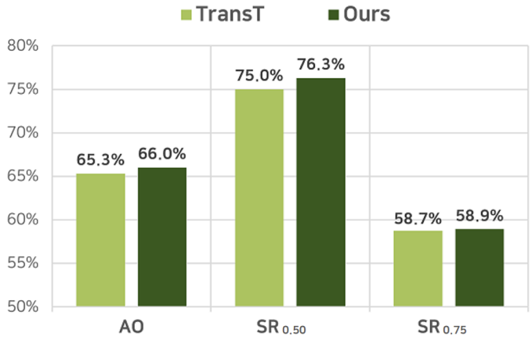
Experiments
실험 결과
실험 결과
실험 결과
Average Overlap (AO): 추적 결과와 정답 사이의 중복 비율 평균
Success Rate (SR_{T}): 중복 비율이 임계값(T)을 초과하는 프레임의 비율
-> 모든 네트워크에 어텐션을 적용한 모델이 가장 성능이 좋음

Slide 13
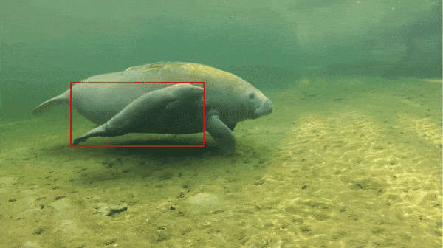
Experiments
시뮬레이션
실험 결과
다중 객체 비디오에서의 실험
다중 객체가 동시에 움직이는 비디오에서 두 모델의 결과 비교
TransT (Baseline)
실험 결과
실험 결과
Ours

Slide 14
Experiments
시뮬레이션
다중 객체 비디오에서의 실험
TransT 모델(위)와 Ours 모델(아래)의
Intersection Over Union(IoU) 비교 결과
IoU: 두 영역 사이의 교집합의 넓이를
합집합의 넓이로 나눈 값
어텐션을 적용하지 않은 모델(TransT)은 다른 객체와의 유사도가 커져 정확하게 추적이 불가
어텐션을 적용한 모델(Ours)은 추적 대상에 더욱 집중해서 정확하게 추적

Slide 15
Conclusion
결론
결론 및 향후연구
특징 추출기와 예측 헤드 네트워크에 어텐션을 추가하였으며, 기존의 TransT보다 AO와 SR_{0.50}이 각각 0.7%, 1.3% 상승하였다.
어텐션 모듈을 추가하자, 여러 객체들이 동시에 움직이는 비디오에서 추적 대상에 대한 정확한 탐지를 보였다.
그러나 비슷한 객체가 갑자기 나타나거나 유사한 객체들이 많은 비디오에서는 여전히 낮은 정확도를 보인다. 향후에는 이러한 문제점에 대한 추가적인 연구를 수행할 예정이다.

Slide 16
Reference
참고자료
Transformer Tracking https://arxiv.org/pdf/2103.15436.pdf
Fully convolutional Siamese networks for object tracking https://arxiv.org/pdf/1606.09549.pdf
CBAM: Convolutional block attention module https://arxiv.org/pdf/1807.06521.pdf
GOT-10k: A Large High-Diversity Benchmark for Generic Object Tracking in the Wild https://arxiv.org/pdf/1810.11981.pdf

